Slide 1


人工智能与世界地理：数据驱动的洞察
本次演讲将探讨人工智能如何改变地理研究和应用。通过Kaggle和GitHub项目实例，展示地理数据分析的强大工具。目标是展示AI在解决地理空间问题中的巨大潜力。
作者：Yijie Liu

Slide 2

AI在地理空间数据分析中的基础
地理空间数据类型
常用AI技术
遥感影像、GIS数据、位置数据等是分析的基础。
机器学习、深度学习、自然语言处理等技术赋能地理分析。
常用Python库
GeoPandas、Rasterio、Scikit-learn、TensorFlow等工具助力分析。

Slide 3
Kaggle项目案例：卫星图像识别与土地利用分类
项目介绍
AI模型
应用
利用卫星图像数据进行土地利用分类。
CNN模型识别地物，随机森林分类土地利用类型。
广泛应用于城市规划、环境保护、农业监测等领域。

Slide 4
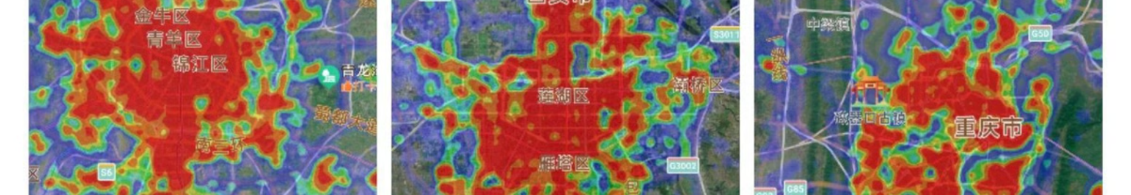



Kaggle项目案例：基于位置数据的交通流量预测
数据收集
收集出租车和公交车的GPS数据。
模型训练
使用RNN和LSTM网络捕捉时间序列依赖，预测交通流量。
优化应用
应用于智能交通系统、路线优化，缓解交通拥堵。

Slide 5
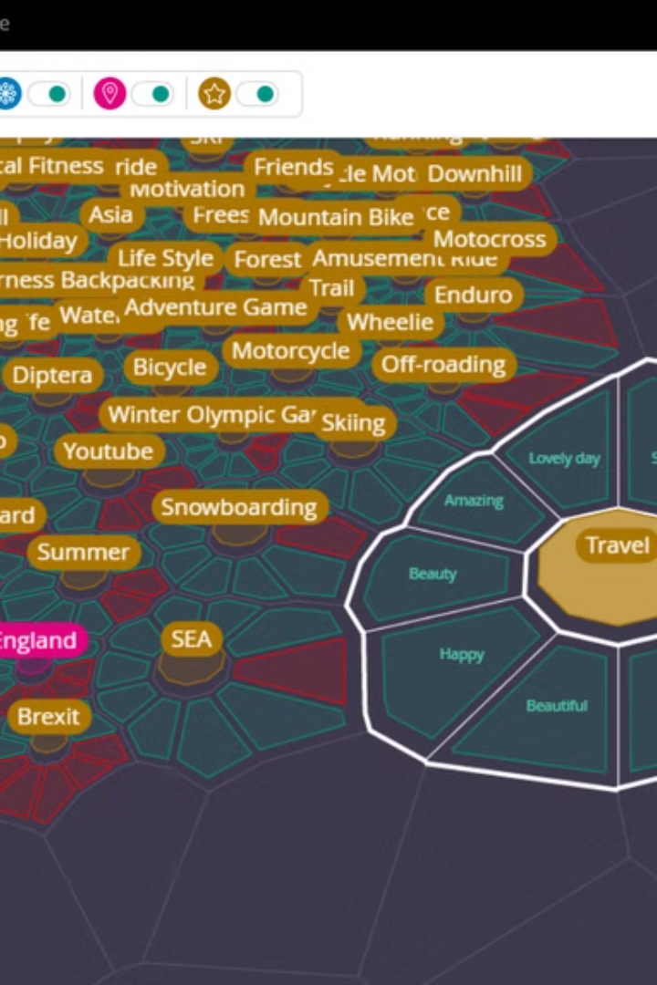



GitHub项目案例：地理文本挖掘与情感分析
地理信息提取
情感分析
多源数据
从社交媒体数据中提取地理信息并进行情感分析，可应用于旅游推荐、危机事件检测、舆情监控。

Slide 6



AI在环境监测中的应用
气象数据
2
预测空气质量。
无人机遥感
1
评估森林健康。
实际应用
3
环境污染预警、生态保护、资源管理。

Slide 7



AI在城市规划中的应用
人口普查数据
建筑物数据
实际应用
利用AI分析人口普查数据预测城市发展趋势，基于建筑物数据识别城市功能区。可应用于交通规划、公共设施布局、住房需求预测。

